Slide 1
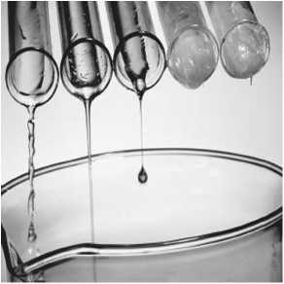
Notion de viscosité. Fluides visqueux.

Slide 2

Mise en évidence de la viscosité
https://www.youtube.com/watch?v=pqWwHxn6LNo (3'50")

Slide 3
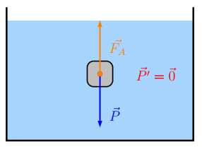
Poussée archimède

Slide 4
